Slide 1
Chủ đề : MÁU VÀ HỆ TUẦN HOÀN CỦA CƠ THỂ NGƯỜI
Bài 31. THỰC HÀNH VỀ MÁU VÀ HỆ TUẦN HOÀN

Slide 2

Tiết 1

Slide 3

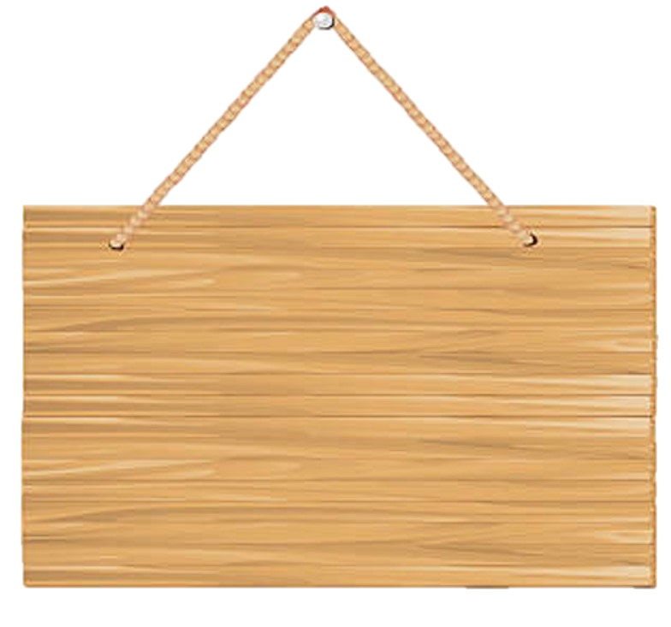



HOẠT ĐỘNG I. KHỞI ĐỘNG
TRÒ CHƠI: AI NHANH HƠN

Slide 4
Luật chơi:
- Lớp chia thành 4 đội chơi; mỗi đội được phát 5 thẻ, tương ứng với 5vị trí cần điền từ.
- Sau hiệu lệnh bắt đầu, các đội sẽ quan sát lên màn hình theo dõi đoạn bài tập và lựa chọn thẻ phù hợp với mỗi vị trí rồi dán vào bảng phụ.
- Đội nào xong sẽ treo bảng phụ lên bảng (điểm cộng lần lượt từ 4,3,2,1 cho thứ tự các đội hoàn thành).
- Mỗi đáp án đúng sẽ được 2 điểm.
- Đội nhiều điểm nhất là đội chiến thắng.
AI NHANH HƠN?

Slide 5
AI NHANH HƠN
Lựa chọn thẻ phù hợp gắn vào chỗ trống
Trong giờ lao động cắt cỏ ở vườn trường, bạn An dùng máy cắt cỏ chẳng may lưỡi máy lia phải mảnh thủy tinh trong đám cỏ, mảnh thủy tinh vỡ và bắn vào cổ tay bạn An và bị chảy máu khá nhiều. Em hãy lựa trọn các bước để cầm máu cho bạn An
- Học sinh tham gia trò chơi “Ai nhanh hơn”: Gắn thẻ phù hợp vào các bước:
Bước 1……….
Bước 2……….
Bước 3……….
Bước 4……….
Bước 5……….
Nội dung các thẻ: Đưa ngay đến bệnh viện cấp cứu; Dùng tay bóp mạnh vào động mạch cánh tay trong vài phút; Sát trùng (rửa vết thương bằng nước sạch); băng vết thương bằng gạc và băng cuộn; Buộc garô ở vị trí gần sát nhưng cao hơn vết thương.

Slide 6
ĐÁP ÁN
Bước 1……….
Bước 2……….
Bước 3……….
Bước 4……….
Bước 5……….
(1) Dùng tay bóp mạnh vào động mạch cánh tay trong vài phút
(2) Buộc garô ở vị trí gần sát nhưng cao hơn vết thương
(3) Sát trùng (rửa vết thương bằng nước sạch)
(4) Băng vết thương bằng gạc và băng cuộn
(5) Đưa ngay đến bệnh viện cấp cứu

Slide 7

SƠ CỨU CẦM MÁU
CẤP CỨU NGƯỜI BỊ ĐỘT QUỴ
ĐO HUYẾT ÁP
Chuẩn bị
Tiến hành
Kết quả
Giải thích
Kết luận

Slide 8
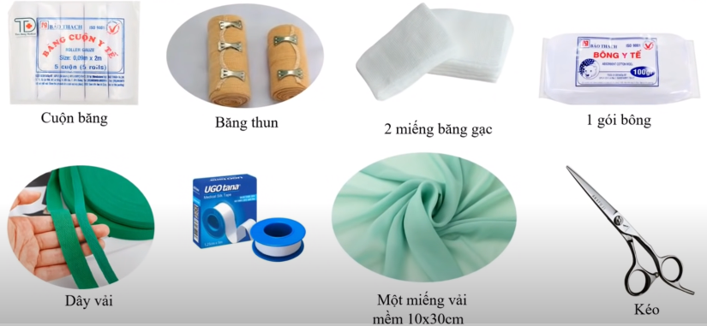
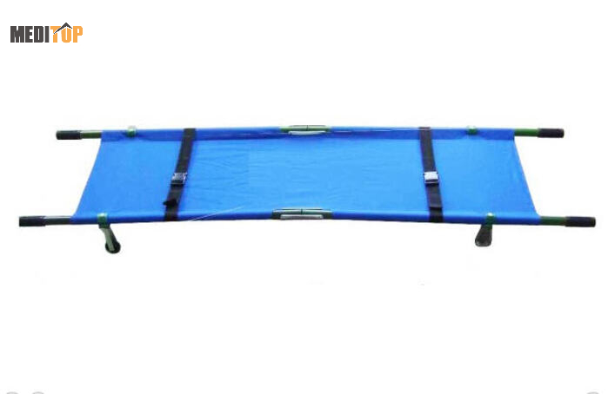
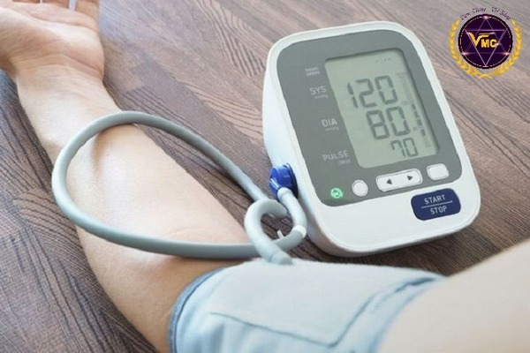
CHUẨN BỊ
+ Băng: 1 cuộn.
+ Gạc: 2 miếng.
+ Bông: 1 gói.
+ Dây cao su hoặc dây vải
+ Một miếng vải mềm 10x30cm
+ Kéo
+ Cáng y tế
+ Máy đo huyết áp
+ Video về sơ cứu cầm máu ở
động mạch, tĩnh mạch
(Nguồn: Youtube):
https://youtu.be/6a3ge4UD4Lc
Cáng y tế
Máy đo huyết áp

Slide 9
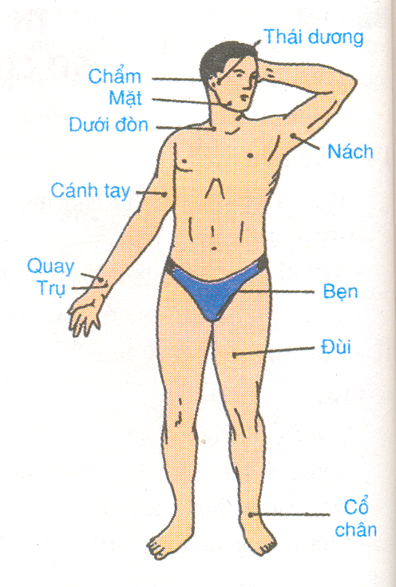
II. Các bước tiến hành
1. Sơ cứu cầm máu
Bước 1. Phân loại dạng chảy máu là do tổn thương động mạch, tĩnh mạch hay mao mạch
Các vị trí động mạch chủ trên cơ thể dùng trong sơ cứu

Slide 10
Bước 2. Thực hiện các bước sơ cứu để cầm máu với từng loại tổn
thương như sau:
* Sơ cứu cầm máu ở mao mạch và tĩnh mạch
+ Dùng bông, gạc bịt chặt vết thương tới khi máu ngừng chảy.
+ Sát trùng vết thương bằng cồn 70% hoặc làm sạch vết thương bằng
nước muối sinh lí hoặc nước sạch
+ Đặt tấm gạc sạch lên vết thương rồi băng kín vết thương bằng băng
cuộn. Nếu vết thương nhỏ có thể sử dụng băng dán y tế

Slide 11
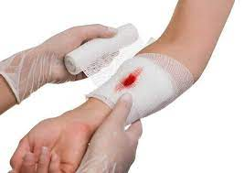
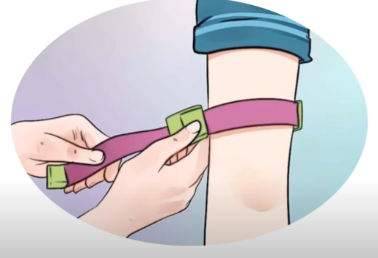
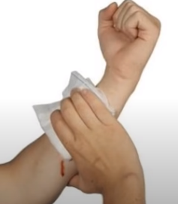
Bước 2. (tiếp)
* Sơ cứu chảy máu động mạch: Tùy từng vết thương có biện pháp sơ cứu phù hợp
+ Biện pháp đè ấn động mạch ở vị trí tổn thương: Dùng tay ấn chặt vào động mạch, động mạch bị ép chặt giữa
tay và nền xương làm cho máu ngừng chảy.
+ Biện pháp garo:
- Dùng dây cao su hoặc dây vải xoắn chặt làm ngừng sự lưu thông máu từ trên xuống dưới.
- Vị trí đặt garo phía trên vết thương khoảng 5cm
- Đặt gac lót ở chỗ định đặt garo.
- Đặt dây garo và siết chặt dần đến khi máu ngừng chảy thì cố định lại (không buộc garo quá 1 giờ vì có thể l
àm hoại tử phần cơ quan bên dưới chỗ thắt garo)
- Băng kín vết thương bằng gạc và băng cuộn
- Đưa ngay người bị thương đến cơ sở y tế gần nhất.
Đè ấn động mạch ở vị trí tổn thương
Đặt dây garo và siết chặt dần đến khi máu ngừng chảy
Băng kín vết thương bằng gạc và băng cuộn

Slide 12
Nội dung 1: Sơ cứu cầm máu
Trả lời câu hỏi:
? Giải thích vì sao có sự khác nhau trong cách sơ cứu chảy máu mao mạch, tĩnh mạch và động mạch.
Trả lời: Có sự khác nhau trong cách sơ cứu chảy máu mao mạch, tĩnh mạch và động mạch vì: Mỗi dạng mạch máu khi bị tổn thương có đặc điểm chảy máu khác nhau: Ở động mạch, máu chảy nhiều, tốc độ nhanh, có thể chảy thành tia. Ở tĩnh mạch, máu chảy nhiều, tốc độ máu chảy chậm hơn so với tổn thương động mạch. Ở mao mạch, máu sẽ chảy ít, chậm. Do đó, tùy từng dạng chảy máu khác nhau mà có cách xử lí khác nhau.
? Tại sao vị trí đặt garo lại ở phía trên vết thương mà không phải phía dưới vết thương?
Trả lời: Vị trí đặt garo ở phía trên vết thương mà không phải phía dưới vết thương vì: Phía trên vết thương có động mạch gần tim hơn. Do đó, việc đặt garo ở phía trên vết thương sẽ làm ngừng sự lưu thông máu tiếp tục đến vết thương (cầm được máu).

Slide 13
Kết luận
Các bước tiến hành sơ cứu cầm máu
- Phân loại dạng chảy máu
- Thực hiện các bước sơ cứu với từng loại vết thương theo SGK KHTN 8 trang 148, 149

Slide 14
Tiết 2

Slide 15
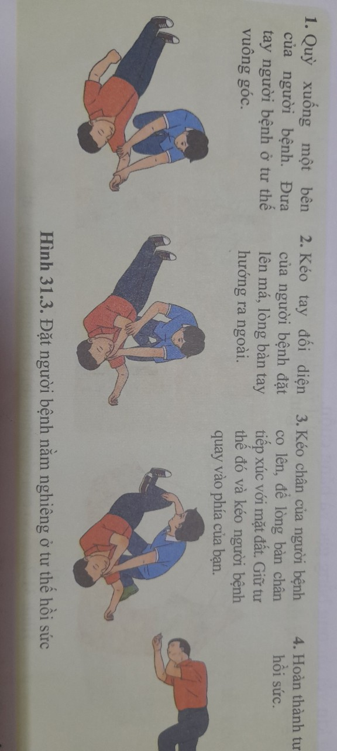
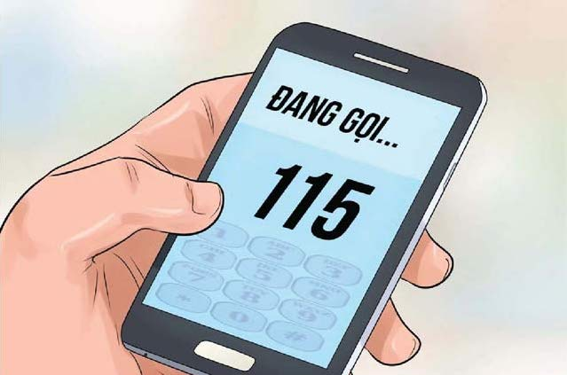
2. Thực hành cấp cứu người bị đột quỵ
Bước 1: Gọi điện thoại cấp cứu (số máy 115).
- Bước 2: Đặt người bệnh nằm nghiêng ở tư thế hồi sức (Quỳ xuống một bên của
người bệnh, đưa tay người bệnh ở tư thế vuông góc → Kéo tay đối diện của
người bệnh đặt lên má, lòng bàn tay hướng ra ngoài → Kéo chân của người bệnh co
lên, để lòng bàn chân tiếp xúc với mặt đất, giữ tư thế đó và kéo người bệnh quay vào
phía của bạn → Hoàn thành tư thế hồi sức (Hình 31.3)

Slide 16
Bước 2. Gọi thêm 2 – 3 người hỗ trợ đưa người bệnh lên giường, gối đầu cao, đặt người bệnh nằm nghiêng ở tư thế hồi sức, nới lỏng quần áo.
Bước 3. Gọi thêm 2 – 3 người hỗ trợ đưa người bệnh lên giường, gối đầu cao, đặt người bệnh nằm nghiêng ở tư thế hồi sức, nới lỏng quần áo.

Slide 17
Nội dung 2: Thực hành cấp cứu người bị đột quỵ
Trả lời các câu hỏi:
? Giải thích tại sao cần phải để người bệnh nằm nghiêng ở tư thế hồi sức.
Trả lời: Cần phải để người bệnh nằm nghiêng ở tư thế hồi sức để đảm bảo được sự lưu thông đường hô hấp vì giúp lưỡi không tụt về phía sau gây tắc nghẽn đường thở và tránh sặc chất nôn vào đường thở.
? Giải thích tại sao khi di chuyển người bệnh cần để người bệnh ở tư thế nằm và cần nhẹ nhàng, ít gây chấn động.
Trả lời: Khi di chuyển người bệnh cần để người bệnh ở tư thế nằm và cần nhẹ nhàng, ít gây chấn động vì: Việc đặt người bệnh ở tư thế nằm sẽ giúp hạn chế tối đa nguy cơ làm ngã bệnh nhân và cũng giúp việc di chuyển được dễ dàng hơn khi mà các bệnh nhân đột quỵ thường có biểu hiện khó khăn trong vận động. Việc di chuyển cần nhẹ nhàng, ít chấn động sẽ giúp bệnh nhân khỏi bị đau đớn và khó chịu hơn, đồng thời, tránh được những nguy cơ như chấn thương, đọng máu ở phần đầu,…

Slide 18
Kết luận
Các bước tiến hành xử lý khi gặp người có dấu hiệu đột quỵ thực hiện theo 4 bước (SGK).

Slide 19
3. Thực hành đo huyết áp
? GV yêu cầu đại diện học sinh lên giải thích các chỉ số hiện trên máy đo huyết áp
Huyết áp tối đa | Huyết áp tối thiểu | Nhịp tim

Slide 20
Bước 1. Người được đo ngồi tư thế thỏa mái, để tay lên bàn, quấn túi khí
vừa đủ chặt quanh cánh tay, phía trên khuỷu tay, cách nếp gấp khuỷu tay từ
1-2 cm, cố định lại
Bước 2. Ấn nút khởi động đo, máy sẽ tự bơm khí, xả khí và cho kết quả
cuối cùng,
Bước 3. Khi quá trình đo hoàn thành, đọc kết quả hiển thị trên màn hình của
máy bao gồm trị số huyết áp tối đa, trị số huyết áp tối thiểu và nhịp tim.

Slide 21
- Để đo huyết áp cánh tay thực hiện theo 4 bước (SGK).
- Huyết áp có thể lên xuống không ổn định tùy vào những điều kiện, hoàn cảnh, cảm xúc khác nhau. Chỉ số huyết áp tối đa từ 90 – 140 mmHg, huyết áp tối thiểu từ 60 – 90 mmHg.
- Nhịp tim chuẩn có thể khác nhau ở mỗi người, tùy thuộc vào độ tuổi, thể trạng, giới tính,... Trong đó, nhịp tim bình thường từ 60-100 lần/phút.
Kết luận

Slide 22
Nội dung 3: Thực hành đo huyết áp
Trả lời câu hỏi:
? Vì sao người cao tuổi nên đo huyết áp thường xuyên?
Trả lời: Người cao tuổi nên đo huyết áp thường xuyên vì: Hệ tuần hoàn của người cao tuổi thường bị lão hóa dẫn theo nhiều bệnh lí phức tạp bên trong cơ thể điển hình như cao huyết áp. Bởi vậy, việc đo huyết áp thường xuyên giúp kiểm tra, theo dõi sức khỏe; phát hiện sớm và điều trị hiệu quả bệnh; hạn chế những tai biến nguy hiểm do bệnh gây ra.

Slide 23
Tiết 3

Slide 24
+ Đại diện các nhóm lần lượt trình bày sản phẩm
của nhóm
+ GV yêu cầu các nhóm hoàn thiện và nộp bài thu
hoạch nhóm.
+ GV yêu cầu các nhóm vệ sinh và sắp xếp lại đồ
dùng của nhóm.

Slide 25
GIÁO VIÊN YÊU CẦU HỌC SINH TRẢ LỜI MỘT SỐ CÂU HỎI ĐỂ CỦNG CỐ KIỂN THỨC

Slide 26



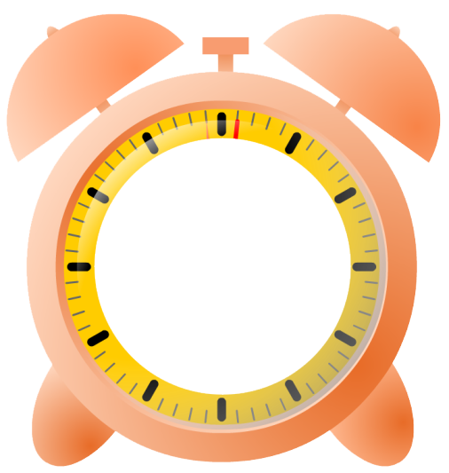

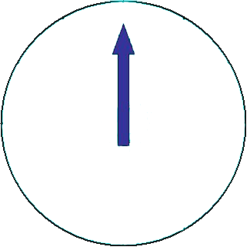

Biện pháp nào dưới đây không được tiến hành
Để cầm máu tạm thời
A
Ép tim ngoài lồng ngực.
B
Gấp chi tối đa
QUAY LẠI
C
Ấn động mạch
D
Băng chèn

Slide 27
Bước đầu tiên khi tiến hành đặt garo là gì?
A
Lót gạc chỗ định đặt garô
B
Băng vết thương và làm các thủ tục cần thiết
C
Đặt garô rồi từ từ xoắn đến khi không thấy máu chảy
D
Ấn động mạch phía trên vết thương

Slide 28
Tác dụng của việc đo huyết áp thường xuyên?
A
Để kiểm tra độ cân nặng của cơ thể
B
Để kiểm tra huyết áp, nhịp tim
C
Kiểm tra về lưu thông máu
D
Nhịp thở của cơ thể

Slide 29
Để đo huyết áp người ta dùng dụng cụ gì
A
Điện não
B
Máy thở
C
Máy đo huyết áp
D
Máy điện tim

Slide 30
Nội dung nào dưới đây không phản ánh đúng nguyên tắc cầm máu tạm thời
A
Nhanh chóng làm ngừng máu chảy
B
Giữ cho ổ xương gãy được ổn định
C
Xử lý đúng tính chất của vết thương
D
Hạn chế đến mức thấp nhất sự mất máu.

Slide 31
GHI NHỚ
1. SƠ CỨU CẦM MÁU ( GỒM 02 BƯỚC CHÍNH)
2. CẤP CỨU NGƯỜI BỊ ĐỘT QUỴ (GỒM 04 BƯỚC)
3. THỰC HÀNH ĐO HUYẾT ÁP ( GỒM 03 BƯỚC)
Tài liệu được chia sẻ bởi Website VnTeach.Com
https://www.vnteach.com

Slide 32
- Video thực hành của từng nhóm.
- Thực hiện được dự án điều tra bệnh cao huyết áp tại nơi em sinh sống
Bài thu hoạch (nộp sau 01 tuần học)

Slide 33
Giáo viên hướng dẫn học sinh viết bài thu hoạch

Slide 34
BÀI THU HOẠCH
PHIẾU KHẢO SÁT
Bệnh cao huyết áp ở người trưởng thành tại ……….
Lớp:……………………………. Nhóm: …………………………………………
Họ và tên các thành viên : …………………………………………………………
1. Mục tiêu…………………………………….
2. Phương pháp nghiên cứu……………………
3. Kết quả (có bảng số liệu kèm theo)
Giới | Chỉ số huyết áp tối đa | Chỉ số huyết áp tối thiểu | Trunh bình | Ghi chú
Nam
Nữ
Chung 2 giới
4. Kết luận………………………………
5. Phần nhận xét đánh giá của giáo viên hướng dẫn……………………………………………..

Slide 35

Tạm biệt lớp và hẹn gặp lại!

